Slide 1
Flores

Slide 2


Slide 3


Slide 4


Slide 5


Slide 6


Slide 7


Slide 8


Slide 9


Slide 10


Slide 11


Slide 12


Slide 13


Slide 14



Slide 15


Slide 16


Slide 17

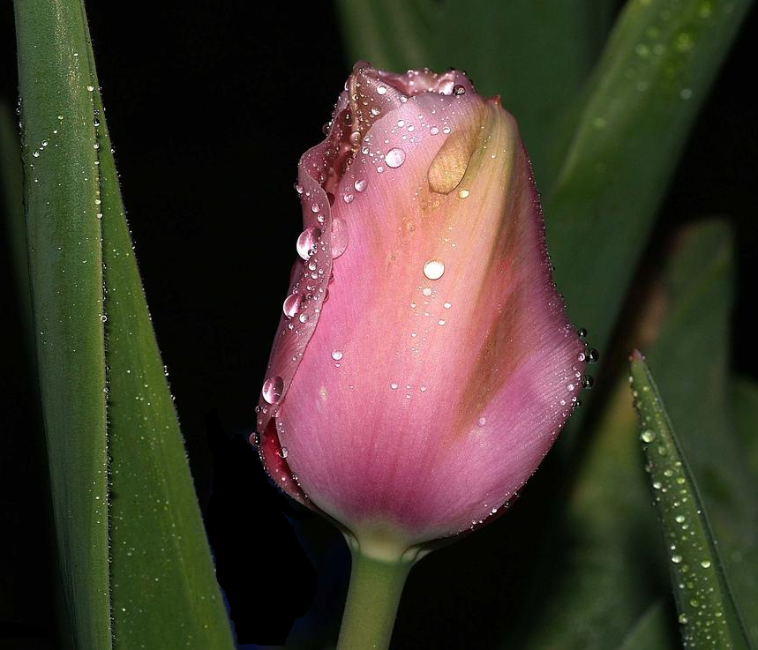

Slide 18

Yveta

Slide 19







¿Te ha gustado?
Puedes ver más entrando
Aquí
Además puedes recibir powerpoints en tu correo electrónico suscribiéndote aquí:
EXIT

